Slide 1
JavaSE 课程简介

Slide 2
讲授思路
个人介绍
课程意义
课程介绍
参考资料
学习路线

Slide 3
个人介绍
Name：李玮玮
Phone：15032667501
QQ：273429028
Mail：273429028@qq.com

Slide 4
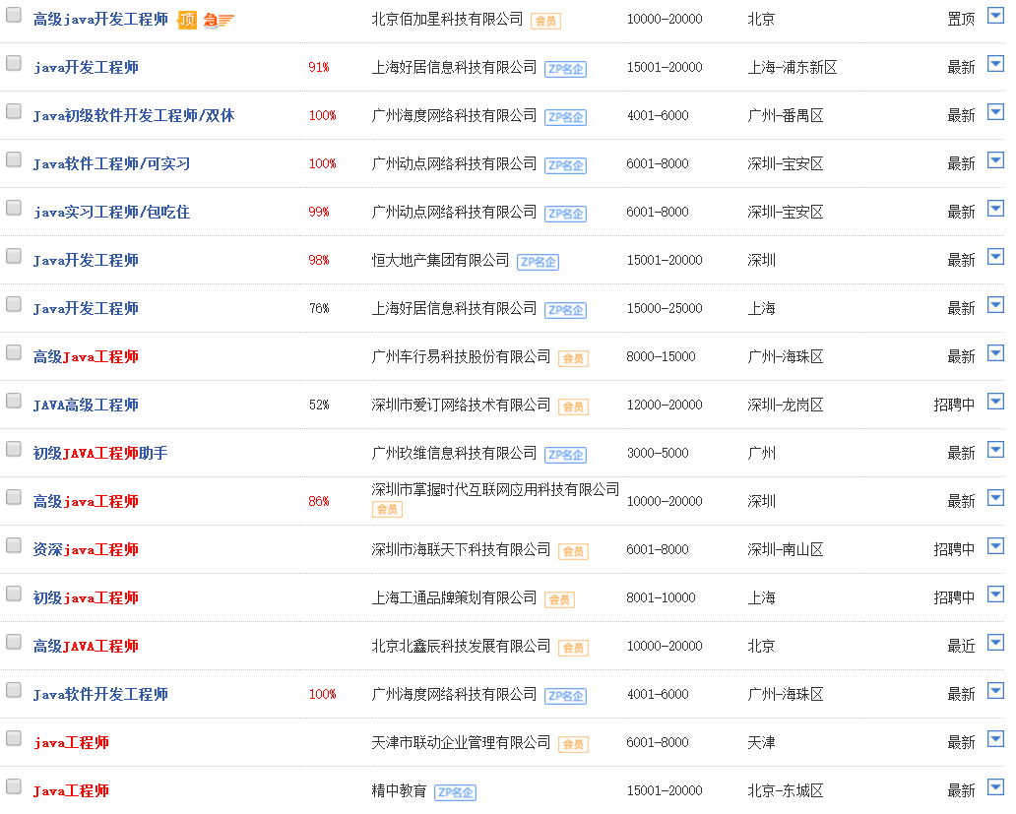
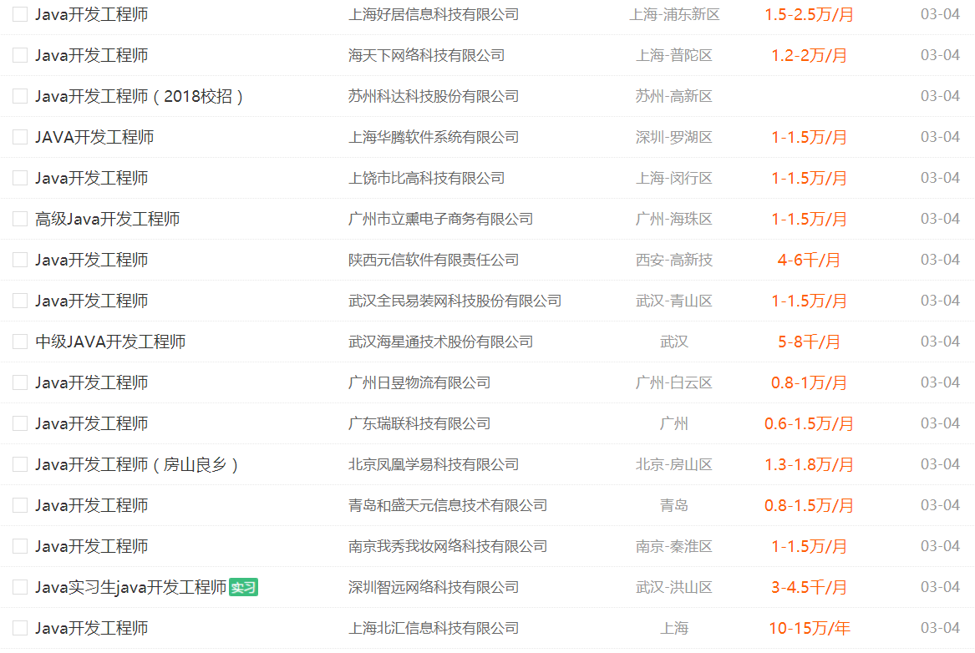
课程意义
为什么学习Java？
Java开发人员需求缺口

Slide 5
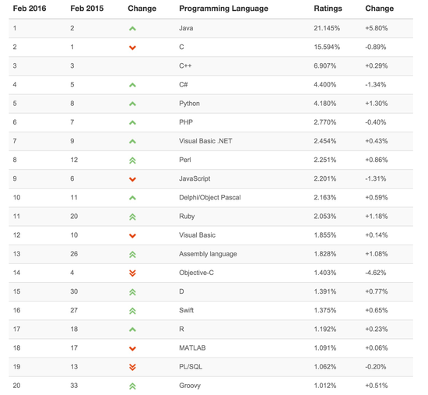
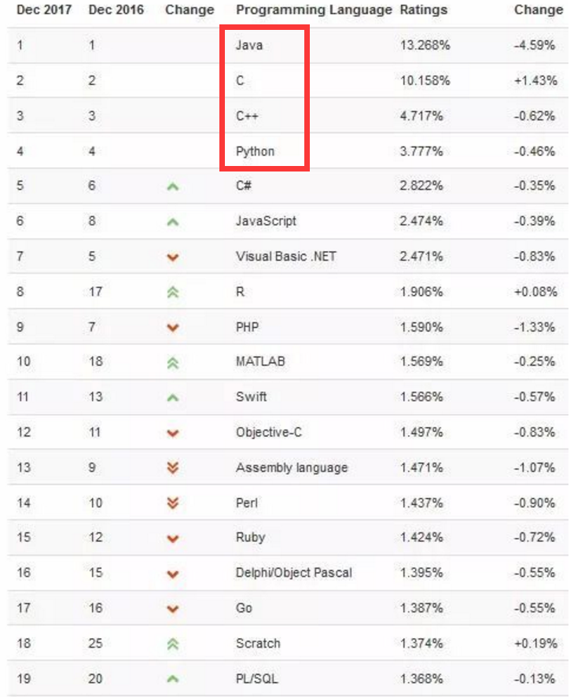
课程意义
为什么学习Java？
Java开发人员需求缺口
TIOBE 2017年12月编程语言排行榜
Notes:
TIOBE 2017年12月编程语言排行榜
http://www.codertopic.com/?p=5359

Slide 6
课程介绍
上课时间及授课方式
授课时间共17周，每周2次
学分3学分
考核方式
平时成绩40分（作业、综合表现、测试）
期末考试成绩60分

Slide 7
课程介绍
章节内容 | 课时
Java概述 | 2课时
Java基础 | 4课时
数组 | 2课时
类和对象 | 2课时
类的封装 | 2课时
类的继承 | 4课时
多态 | 2课时
包装器类 | 2课时
内部类 | 2课时
枚举 | 2课时
章节内容 | 课时
异常和断言 | 2课时
容器和泛型 | 6课时
流和文件操作 | 6课时
字符串解析和日期格式化 | 2课时
线程和多线程 | 4课时
网络编程 | 8课时
反射 | 2课时
JDBC | 8课时
课程设计 | 6课时

Slide 8




参考资料
http://tool.oschina.net/apidocs/apidoc?api=jdk-zh
http://tool.oschina.net/apidocs/apidoc?api=jdk_7u4

Slide 9
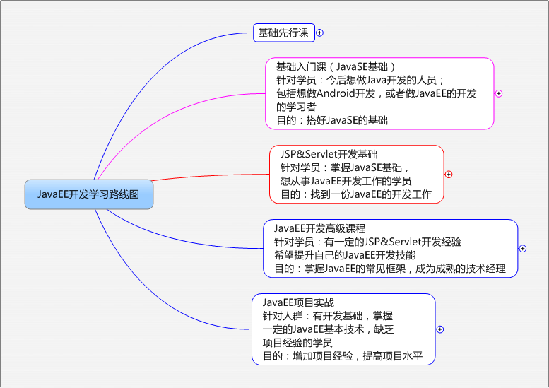
学习路线

Slide 10
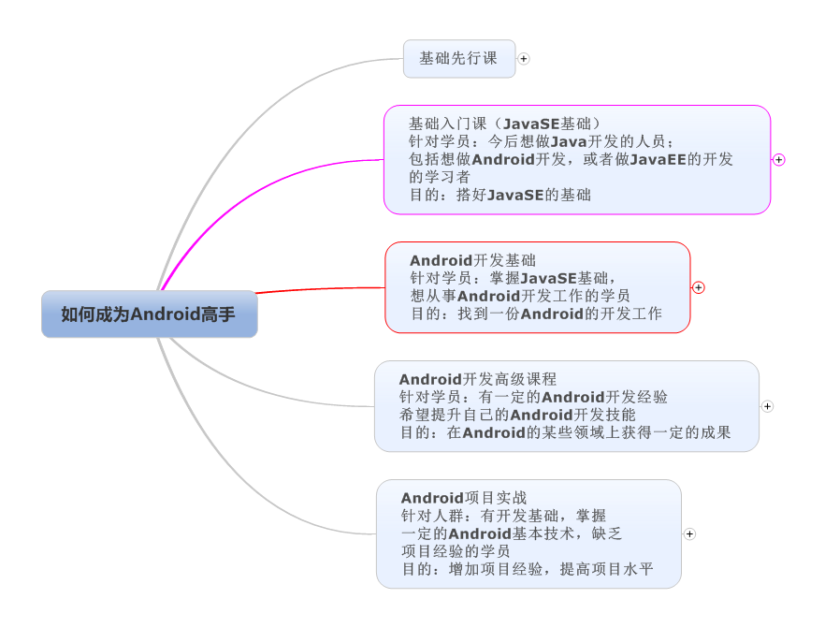
学习路线

Slide 11

国内外大赛
http://www.jingkao.net/activity/homepage/AC112A018024F69B148881A35D5F794E.html

Slide 12

国内外大赛
http://www.jingkao.net/activity/homepage/AC112A011E475909144EDD95151B707B.html

Slide 13

国内外大赛
Kaggle：https://www.kaggle.com/

Slide 14
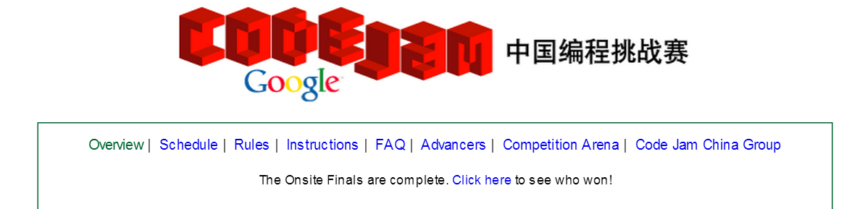
国内外大赛
Google Code Jam 编程大赛:http://community.topcoder.com/pl/?module=Static&d1=gccj05&d2=EN_overview

Slide 15
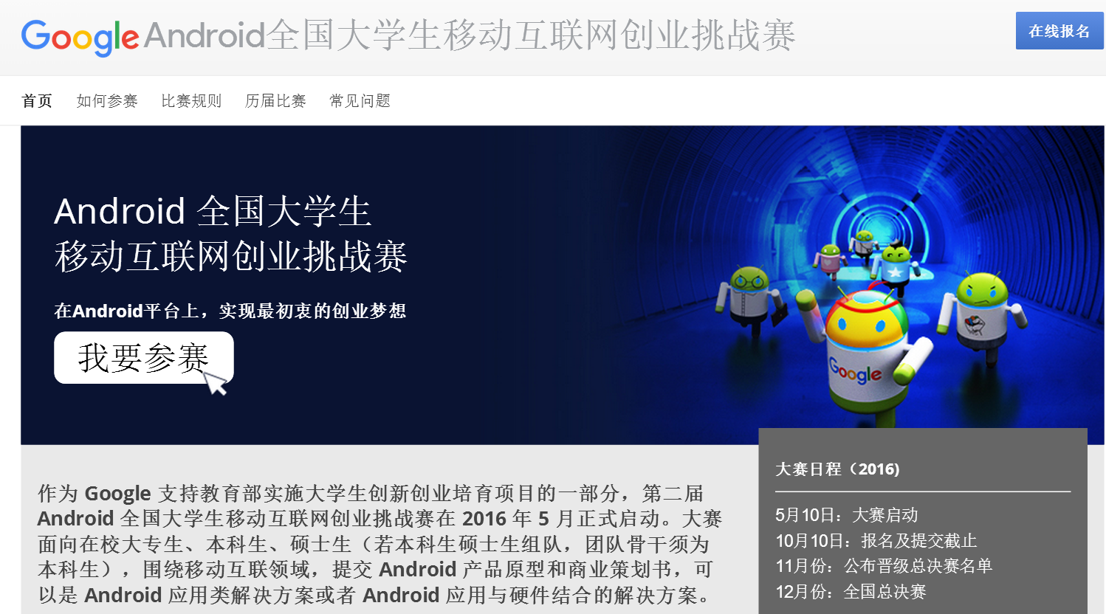
国内外大赛
Google全国大学生移动互联网挑战赛http://www.google.cn/university/androidchallenge/

Slide 16
总结
个人介绍
课程意义
课程介绍
参考资料
学习路线

Slide 17
Thank You

